Slide 1
ΟΠΤΙΚΕΣ ΙΝΕΣ
ΜΑΡΙΑ ΔΗΜΗΤΡΑΚΑΚΗ
ΕΜΗ ΑΠΟΣΤΟΛΑΚΟΥ
ΓΙΩΤΑ ΑΝΑΓΝΩΣΤΑΡΑ
ΒΑΣΙΛΙΚΗ ΓΙΑΝΝΟΠΟΥΛΟΥ
ΘΕΟΔΩΡΑ ΔΟΓΑΝΤΖΗ

Slide 2
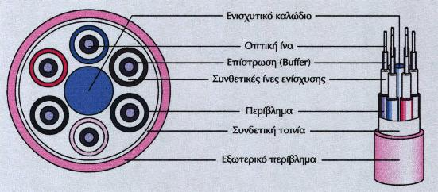
ΚΑΤΑΣΚΕΥΗ ΟΠΤΙΚΗΣ ΙΝΑΣ

Slide 3
Λιγα λογια…
Οι οπτικές ίνες είναι πολύ λεπτά νήματα από πλαστικό ή γυαλί, με διάμετρο μικρότερη των 8μm όπου από μέσα τους, μεταδίδονται ψηφιακά δεδομένα, υπό μορφή φωτός. Συνήθως τις συναντάμε συγκεντρωμένες σε δέσμες, που σχηματίζουν τα λεγόμενα οπτικά καλώδια. Ένα καλώδιο οπτικών ινών^{[1]}, περιέχει μέσα του δεκάδες ή και εκατοντάδες πολύ λεπτές τέτοιες οπτικές ίνες, με διάμετρο μικρότερη και από μία τρίχα. Με τις ακτίνες λέιζερ, ένα σήμα μπορεί να μεταδοθεί δια μέσου οπτικών ινών σε απόσταση μεγαλύτερη από 50 χλμ. Οι οπτικές ίνες χρησιμοποιούνται ευρέως σε δίκτυα επικοινωνιών και επιτρέπουν τη μετάδοση φωτεινών σημάτων σε μεγαλύτερες αποστάσεις και σε υψηλότερο εύρος ζώνης (ταχύτητα μετάδοσης δεδομένων) σε σχέση με άλλες μορφές μετάδοσης σημάτων, όπως ο χαλκός, ενώ η ταχύτητα μετάδοσης πλησιάζει αυτή με την οποία διαδίδεται το φως. Οι οπτικές ίνες χρησιμοποιούνται αντί των μεταλλικών καλωδίων, διότι τα σήματα ταξιδεύουν μαζί τους με μικρότερη απώλεια και επίσης δεν επηρεάζονται από ηλεκτρομαγνητικές παρεμβολές.

Slide 4
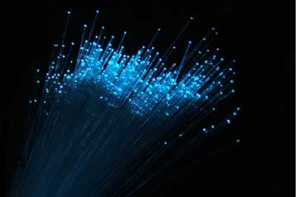
ΟΠΤΙΚΗ ΙΝΑ…

Slide 5
Ειδη οπτικων ινων…
Με την πάροδο των ετών έχουν αναπτυχθεί πολλοί τύποι οπτικών ινών που ο κάθε ένας υποστηρίζει τις ιδιαίτερες απαιτήσεις διάφορων τηλεπικοινωνιακών εφαρμογών. Για όλους τους τύπους των οπτικών ινών υπάρχουν διεθνή πρότυπα στα οποία προδιαγράφονται τα χαρακτηριστικά μετάδοσης καθώς και τα γεωμετρικά, μηχανικά και άλλα χαρακτηριστικά αυτών. Οι οπτικές ίνες χωρίζονται σε δύο μεγάλες κατηγορίες^{[1]} ^{[2]}ανάλογα με το αν υποστηρίζουν έναν ή πολλούς ρυθμούς μετάδοσης: στις οπτικές ίνες απλού τύπου και στις οπτικές ίνες πολλαπλού τύπου αντίστοιχα.

Slide 6
Απλου τυπου…
Οι οπτικές ίνες απλού τύπου ή μονοτροπικές ίνες έχουν διαστάσεις μέχρι 10μm. Τα κύματα φωτός ταξιδεύουν σε ευθεία γραμμή και μπορούμε να στείλουμε δεδομένα σε μεγάλες αποστάσεις. Η μικρή αυτή διάμετρος του πυρήνα επιτρέπει τη διέλευση σε ένα περιορισμένο πλήθος ακτίνων, ουσιαστικά μόνο σε ακτίνες που προσπίπτουν κάθετα στην επιφάνεια της διατομής των. Οι ίνες αυτές χαρακτηρίζονται συνήθως ως ίνες με βηματική κατανομή.

Slide 7
ΠΟΛΛΑΠΛΟΥ ΤΥΠΟΥ…
Οι οπτικές ίνες πολλαπλού τύπου ή πολυτροπικές ίνες έχουν διαστάσεις από 50 − 100 μm, είναι πιο "χοντρές" από τις απλού τύπου, αλλά μπορούν να στείλουν παράλληλα, σε ξεχωριστό μονοπάτι, πολλά κύματα φωτός. Το κάθε κύμα φωτός, εισέρχεται στην οπτική ίνα υπο ελαφρώς διαφορετική γωνία σε σχέση με τα άλλα, και ακολουθεί το δικό του μονοπάτι μέσα της, μέσω των διαδοχικών ανακλάσεων στο περίβλημα. Αυτό συμβαίνει παράλληλα με πολλά κύματα φωτός (όλα σε διαφορετική γωνία σε σχέση με τα άλλα) κι έτσι μπορούμε να στείλουμε παράλληλα, τεράστιο όγκο δεδομένων.

Slide 8
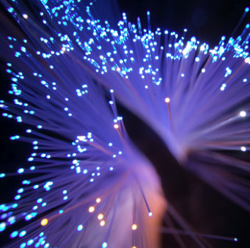

Slide 9
ΙΣΤΟΡΙΚΗ ΑΝΑΔΡΟΜΗ…
• 1854: Επίδειξη ολικής εσωτερικής ανάκλασης
• 1910: Ανάλυση διηλεκτρικού κυματοδηγού
(Δ. Χόνδρος, P. Debye)
• 1920: Κατασκευή οπτικών ινών χωρίς μανδύα
• 1950: Κατασκευή οπτικών ινών με μανδύα
• 1966: Πρόταση για Τ/Ε χρήση οπτικών ινών
• 1970: Οπτικές ίνες με εξασθένηση 20 dB/km
• 1979: Οπτικές ίνες με εξασθένηση 0.2 dB/km
σε μήκος κύματος 1.55 μm

Slide 10
ΠΡΟΟΠΤΙΚΕΣ ΤΩΝ ΟΠΤΙΚΩΝ ΙΝΩΝ…
α)
Βελτίωση της τεχνολογίας για τη μείωση του κόστους παραγωγής.
β)
Ερευνα των ιδιοτήτων και των δυνατοτήτων των οπτικοηλεκτρονικών συστημάτων.
γ)
Χρήση στις υπεραστικές και υποβρύχιες συνδέσεις χωρίς ενδιάμεση ενίσχυση.
δ)
Χρήση στα συνδρομητικά δίκτυα. Συνδρομητικά κέντρα ονομάζονται τα κέντρα που τοποθετούνται σε μεγάλες μονάδες όπως εργοστάσια, νοσοκομεία, ξενοδοχεία κ.λ.π. για παροχή πρόσθετων υπηρεσιών, εκτός από την τηλεφωνία και τη τηλετυπία, όπως προγράμματα TV, ηλεκτρονικό ταχυδρομείο, μουσική Hi - Fi.
ε)
Δυνατότητα μεταγωγής (Switching), απ'ευθείας ενίσχυση, μείωση κατανάλωσης, αύξηση αξιοπιστίας.

Slide 11
ΔΟΜΗ ΟΠΤΙΚΩΝ ΙΝΩΝ…
Στην πράξη χρησιμοποιούμε δέσμη οπτικών ινών. Αν οι ίνες αποτελούνταν μόνο από ένα υλικό, τότε το φως που “ταξιδεύει” στο εσωτερικό τους θα περνούσε, όταν θα έρχονταν σε επαφή, από την μια ίνα στην άλλη. Γι΄ αυτό κάθε ίνα επικαλύπτεται με ένα λεπτό στρώμα υλικού μικρότερου δείκτη διάθλασης ή με πολλά λεπτά στρώματα, έτσι ώστε κάθε επόμενο στρώμα να έχει μικρότερο δείκτη διάθλασης από τον προηγούμενο. Επίσης στο σύστημα της γυάλινης ίνας τοποθετείται ένα περίβλημα που την προστατεύει και την κάνει πιο ανθεκτική σε μηχανικές καταπονήσεις.
Κάθε οπτική ίνα αποτελείται από εξής τρία μέρη^{[3]}:
Την κεντρική γυάλινη κυλινδρική ίνα, που ονομάζεται πυρήνας και είναι το τμήμα στο οποίο διαδίδεται το φως.
Την επικάλυψη (απλή ή πολλαπλή), που είναι ένας ομόκεντρος με τον πυρήνα κύλινδρος. Έχει μικρότερο δείκτη διάθλασης από τον πυρήνα λόγω της διαφορετικότητας του υλικού από το οποίο είναι κατασκευασμένο, ώστε να κρατάει τα κύματα φωτός, με ολικές ανακλάσεις, μέσα στον πυρήνα και να συνεχίζουν το ταξίδι τους μέσω αυτού. Η επικάλυψη αυτή ονομάζεταιμανδύας.
Το περίβλημα, που είναι ένα αδιαφανές πλαστικό.
Στις οπτικές ίνες που απαρτίζουν ένα οπτικό καλώδιο, ουσιαστικά υπάρχει και ένα τέταρτο, εξωτερικό, στρώμα που είναι το έγχρωμο μελάνι που εφαρμόζεται για την αναγνώριση των ινών.

Slide 12
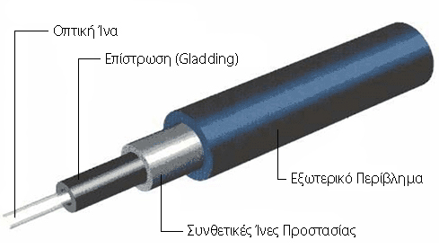

Slide 13
ΠΛΕΟΝΕΚΤΗΜΑΤΑ…
Χαμηλό κόστος πρώτης ύλης(γυαλί).
Μικρές απαιτήσεις σε ενέργεια. Αυτό οφείλεται στο γεγονός ότι δεν παρατηρούνται σημαντικές απώλειες σήματος, καθώς και στον τρόπο μετάδοση δεδομένων, δηλαδή με τη χρήση φωτεινής δέσμης, που απαιτεί πολύ μικρότερη κατανάλωση ενέργειας, σε σχέση με το ηλεκτρικό σήμα.
Μπορούν να μεταφέρουν παράλληλα τεράστιο όγκο δεδομένων σε σύγκριση με τα χάλκινα καλώδια.
Είναι πολύ πιο λεπτές και ελαφριές από τα χάλκινα καλώδια. Ένα μικρό και ελαφρύ καλώδιο οπτικών ινών, μεταφέρει πολύ περισσότερα δεδομένα από ένα μεγαλύτερο και πιο βαρύ χάλκινο καλώδιο. Έτσι, απαιτείται πολύ λιγότερος χώρος για την υλοποίηση ενός δικτύου οπτικών ινών
Η μεταφορά των δεδομένων είναι πολύ γρήγορη.
Τα δεδομένα που ταξιδεύουν μέσα σε αυτές είναι λιγότερο ευάλωτα σε παρεμβολές.
Τα δεδομένα μεταδίδονται ψηφιακά άρα έχουμε γρηγορότερη κωδικοποίηση-αποκωδικοποίηση των δεδομένων. Αμιγώς ψηφιακό σήμα, που εξασφαλίζει υψηλότερη ποιότητα επικοινωνίας και αποφυγή προβλημάτων που θα προέκυπταν σε μια αναλογική μετάδοση.
Σχεδόν καθόλου απώλειες δεδομένων.

Slide 14
ΜΕΙΟΝΕΚΤΗΜΕΤΑ…
Παρά τα πολλά πλεονεκτήματα που έχουν οι οπτικές ίνες παρουσιάζουν και κάποια μειονεκτήματα^{[2]}:
Είναι πιο ακριβές από τα χάλκινα καλώδια. Επίσης το κόστος των ηλεκτρονικών και οπτικοηλεκτρονικών διατάξεων μπορεί να είναι μεγάλο.
Είναι πιο δύσκολη η εγκατάστασή τους.
Είναι πολύ εύθραυστες.
Δεν είναι αρκετά ευλύγιστες.
Θα πρέπει η εγκατάσταση τους να γίνεται με ελαφριά κλίση γιατί διαφορετικά θα υπάρχει απώλεια δεδομένων.

Slide 15
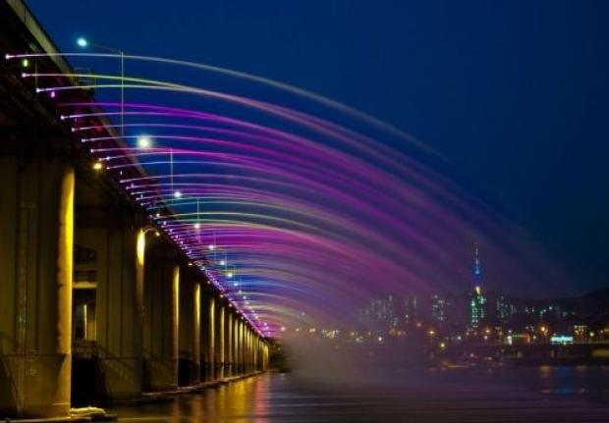
ΟΥΡΑΝΙΟ ΤΟΞΟ ΟΠΤΙΚΩΝ ΙΝΩΝ…

Slide 16
ΕΦΑΡΜΟΓΗ ΟΠΤΙΚΩΝ ΙΝΩΝ…
Οι οπτικές ίνες έχουν πάρα πολλές εφαρμογές^{[1]} ^{[3]} στην καθημερινότητά μας. Χρησιμοποιούνται ευρέως για την φωταγώγηση καταστημάτων αλλά και έργων τέχνης, για τον φωτισμό πισίνων, σε συστήματα αρχιτεκτονικού φωτισμού καθώς επίσης και για βιομηχανικό έλεγχο. Μεγάλη εφαρμογή επίσης βρίσκουν και σε συστήματα οικονομικών υπηρεσιών, σε τοπικά και μητροπολιτικά δίκτυα, αλλά κυρίως στην ιατρική και στις τηλεπικοινωνίες.

Slide 17
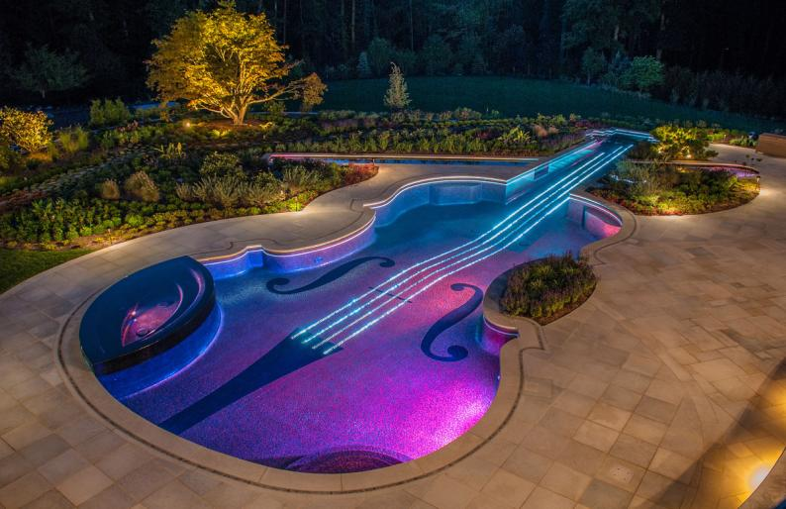
ΠΡΩΤΟΠΟΡΑ ΣΧΕΔΙΑ ΜΕ ΟΠΤΙΚΕΣ ΙΝΕΣ…

Slide 18
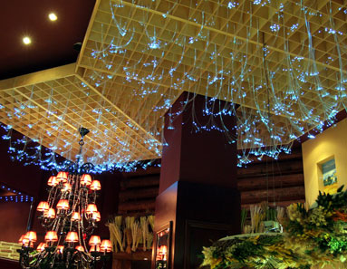

Slide 19
ΠΗΓΕΣ ΠΛΗΡΟΦΟΡΙΩΝ…
ΒΙΚΙΠΑΙΔΕΙΑ
http://www.eng.ucy.ac.cy/gellinas/LECTURE02.pdf
ΕΙΚΟΝΕΣ
https://www.google.gr/search?hl=el&site=imghp&tbm=isch&source=hp&biw=1440&bih=775&q=%CE%BF%CF%80%CF%84%CE%B9%CE%BA%CE%B5%CF%82+%CE%B9%CE%BD%CE%B5%CF%82&oq=%CE%BF%CF%80&gs_l=img.3.3.0l10.3970.4155.0.8344.2.2.0.0.0.0.104.187.1j1.2.0.msedr...0...1ac.1.60.img..0.2.187.H66dxZJZ3mI#imgdii=_

